Slide 1
毕业设计论文答辩
基于Leap Motion的手势交互系统的设计与实现
学院：计算机学院 专业：软件工程
答辩人：陈永坤 导师：杨卓

Slide 2
目录
Part 1
研究背景与意义
Part 2
Leap Motion基本原理
Part 3
手势交互系统设计
Part 4
Demo演示
Part 5
分析与总结

Slide 3
背景意义
运动捕捉
设备对比
研究背景与意义
Part 1

Slide 4
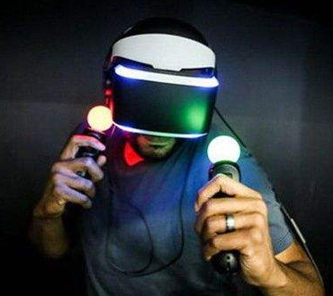
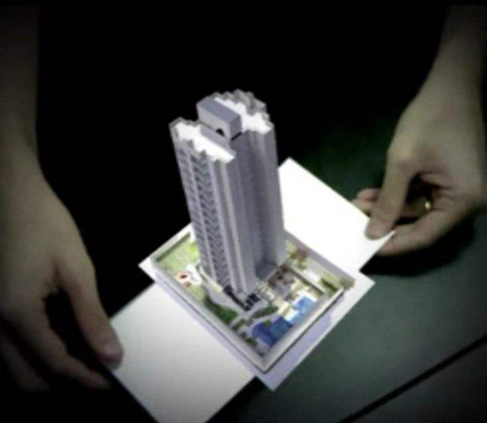
研究背景
更自然？
更廉价？
Virtual Reality
虚拟现实
Ⅰ
设备昂贵
Ⅱ
存在问题？
携带不便
Augmented Reality
增强现实
Ⅲ
使用复杂
更轻便？
研究背景与意义
Part 1

Slide 5
运动捕捉
设备
定义
一个通过在时域上跟踪关键点的运动来记录生物动作，并转换成可通过数学表达及合成的三维动作的过程。
精确、常用
机电式
电磁式
光学式
研究背景与意义
Part 1

Slide 6
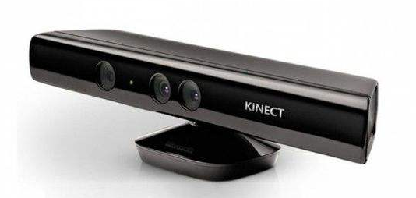
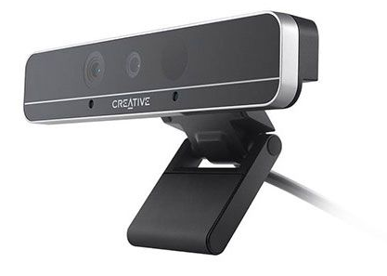

设备对比
Kinect
RealSense
Leap Motion
研究背景与意义
Part 1

Slide 7
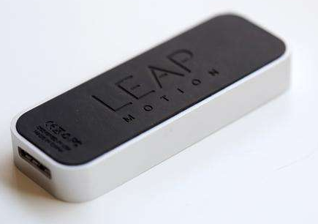
研究意义
价格低廉
可行性
设备轻巧
前景
操作自然
研究背景与意义
Part 1

Slide 8
双目视觉
特征点
运动跟踪
Leap Motion基本原理
Part 2

Slide 9
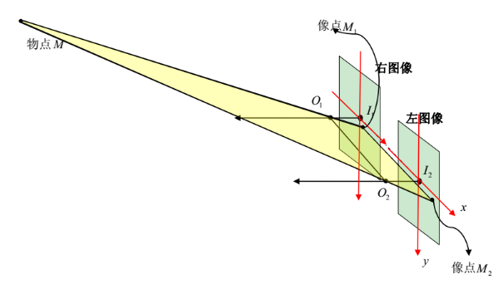
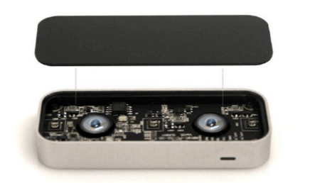
双目视觉技术
Leap Motion与三角测量法
Leap Motion基本原理
Part 2

Slide 10
特征点匹配
反向动力学
（Inverse kinematics）
一种通过先确定子骨骼的位置,然后反求推导出其所在骨骼链上n级父骨骼位置，从而确定整条骨骼链的方法。
匹配若干特征点
精度高？
帧速快？
全手立体匹配
IK算法反推全手
Leap Motion基本原理
Part 2

Slide 11
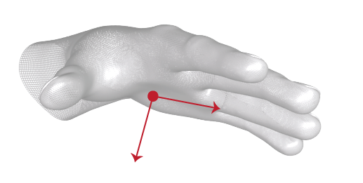
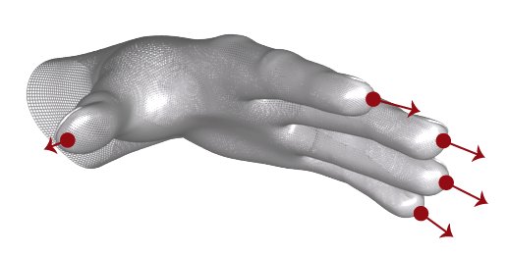
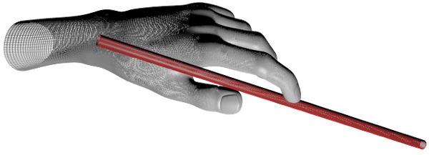
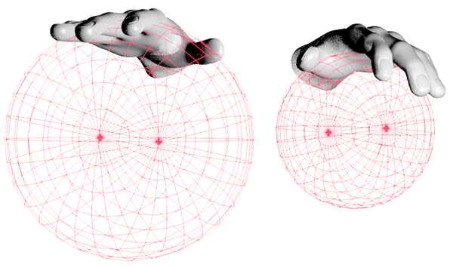
运动数据追踪
手
Palm Position | 手掌中心的坐标
Palm Velocity | 手掌运动的速度
Palm Normal | 垂直于手掌平面的向量
Direction | 从掌心指向手指的向量
Sphere Center | 适应手掌弧面的一个球的球心
Sphere Radius | 适应手掌弧面的一个球的半径
Length | 可见长度
Width | 平均宽度
Direction | 与物体指向相同的单位向量
Tip Position | Leap Motion坐标系下的位置
Tip Velocity | 运动速率
侦测对象
手指
工具
Leap Motion基本原理
Part 2

Slide 12
主要内容
主题设计
界面设计
场景设计
编码设计
手势交互系统设计
Part 3

Slide 13
主题设计
三维室内场景模拟
Leap Motion
家居控制模式
趣味性
Unity
惊悚鬼屋模式
手势交互系统设计
Part 3

Slide 14






界面设计
立体化UI
UI复用
UI自身具备立体感，符合3D要求
按下UI缩小，弹起UI复原
UI原始素材尽可能少
相同的功能，相同的UI元素
两种模式，一套UI，在颜色上作区分
手势交互系统设计
Part 3

Slide 15
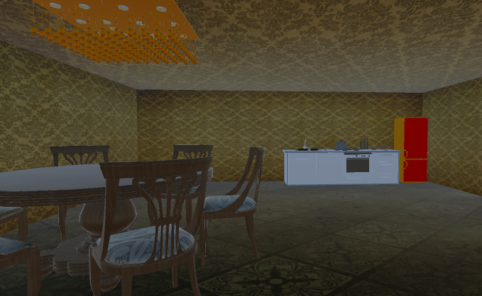
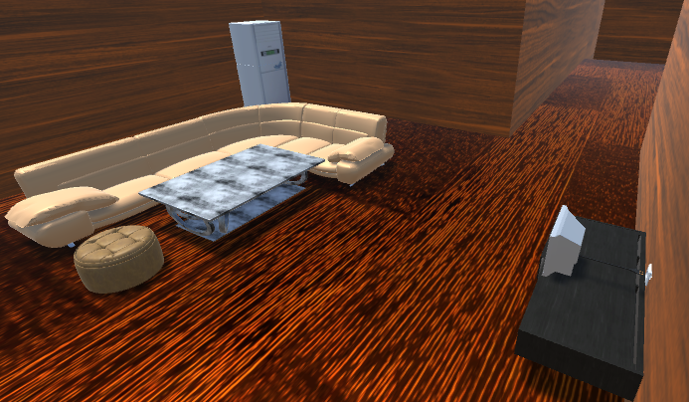
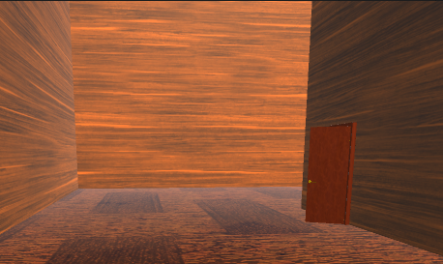
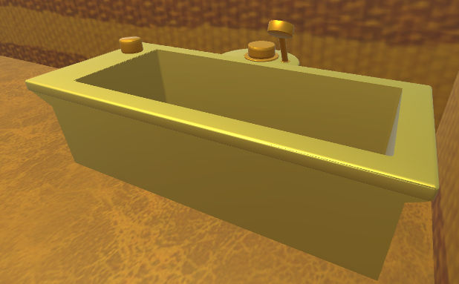
场景设计
厨房
场景 | 交互对象 | 交互方式 | 家居控制模式 | 惊悚鬼屋模式
客厅 | 电视 | 手抓电源线，插入插座打开电视 | 播放片段，手接触插座弹出触电警告 | 播放鬼屋版片段
浴室 | 浴缸 | 手按开关注水或排水 | 注水过程中冒出气泡 | 注水过程中冒出毒雾
厨房 | 顶灯 | 连续拍掌两次开关灯光 | 打开灯光 | 打开绿色灯光，冒出鬼火
 | 炉灶 | 手按开关点火或熄火 | 点燃对应炉火 | 点燃对应炉火，开灯下炉火变蓝
 | 冰箱 | 手拉门把手拉开或合上冰箱门 | 拉开冰箱门，下门全开弹出食物底柜 | 拉开冰箱门，下门全开弹出骷髅头底柜
客厅
走廊
浴室
手势交互系统设计
Part 3

Slide 16
编码设计
MVC框架
手势交互系统设计
Part 3

Slide 17
编码设计
CameraManager | 摄像机管理器，控制摄像机位置转换。
CoroutineManager | 协程管理器，提供调用协程的统一接口。
GlobalManager | 全局配置管理器，配置系统参数和方法。
HandManager | 手管理器，提供手模型的访问和更新推送。
LeapMotionManager | Leap Motion管理器，提供Leap Motion各部分组件的访问方式。
SoundManager | 声音管理器，提供多种控制音频播放的方式。
UIManager | UI管理器，管理用户界面的加载和关闭。
EventManager | 事件管理器，提供通用事件的注册、广播和撤回方法。
ResourceManager | 资源管理器，缓存资源，提供资源获取接口和资源加载的多种方法。
SceneManager | 场景管理器，管理场景切换和方法回调。
单例管理器
全局可访问的单例类，对外部提供统一的、通用的函数接口。
例如：资源管理、界面管理、场景管理和声音管理，等等。
手势交互系统设计
Part 3

Slide 18
编码设计
镜头控制
当切换场景或场景内部按下UI按钮时，通过摄像机管理器控制镜头平滑移动和旋转到预先设定好的位置和角度。该过程遵循MVC消息流程。
手势交互系统设计
Part 3

Slide 19
编码设计
资源加载
本地
路径
编辑器
外部
加载资源后，资源将被缓存；同个资源在下次被使用时，直接从缓存中取出。
同步
方式
发布版本
异步
手势交互系统设计
Part 3

Slide 20
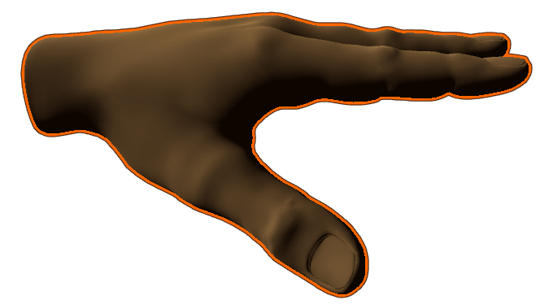
编码设计
与UI交互
3D UI
按我
手势交互系统设计
Part 3

Slide 21
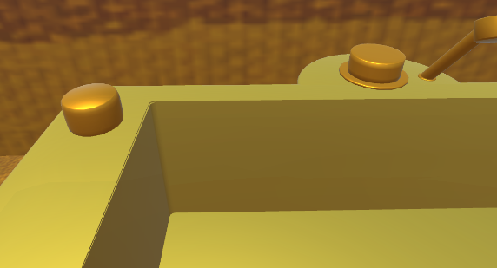
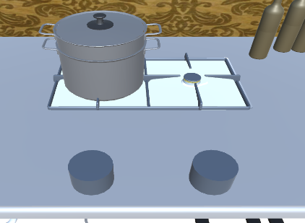
编码设计
与实体开关交互
场景中包含了按钮式的控制开关，如与浴缸和炉灶的交互。
此类开关采取直接接触交互的方式，通过Unity的触发器逻辑即可实现。
手势交互系统设计
Part 3

Slide 22
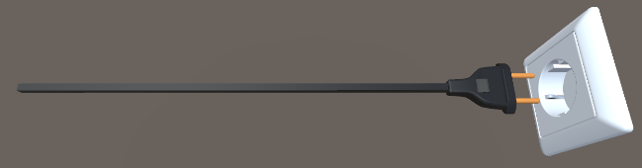
编码设计
抓起物体
客厅场景中，有通过手部抓起电源线的操作。
此类操作通过 Leap Motion 提供的 Interaction Engine（交互引擎模块）来实现。
Interaction Engine 允许用户直接抓起大小适当、形状简单的物体，
如立方体、球体或细长物体。
手势交互系统设计
Part 3

Slide 23
编码设计
组合逻辑手势交互
Leap Motion 可识别到各种条件复杂的手势，其采用了组合逻辑的形式，将复杂手势拆解成若干个单一条件，当最终组合结果输出为真时，去执行相应的操作。
自带的简单手势条件有：
掌心朝向
手指朝向
手指是否弯曲
与指定目标是否接触
是否捏住拇指和食指
手势交互系统设计
Part 3

Slide 24
编码设计
组合逻辑手势交互
交互对象 | 组合条件 | 附加条件
厨房——顶灯 | 双手掌心水平相对 双手手指伸直 双手拍掌 左手手指接触右手手指 | 短时间内成功达成两次组合条件
厨房——冰箱 | 任一手合拢成握拳状 | 手部接触冰箱门把手
手势交互系统设计
Part 3

Slide 25
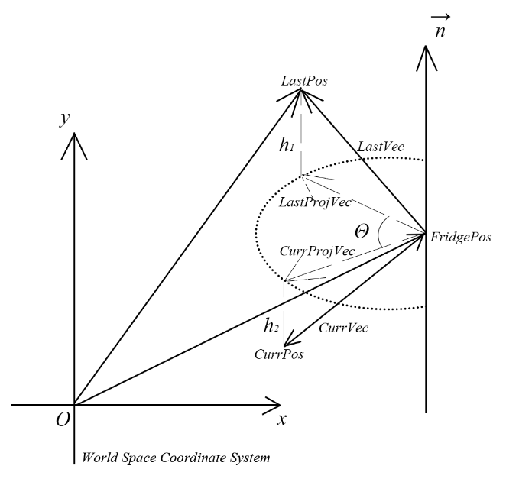
编码设计
冰箱门跟随旋转
当手达成组合条件后拉动冰箱门，门把手需要实时跟随手部位置进行旋转。
由于门只会在水平面绕门轴转动，因而需要得到手部的水平绕轴旋转角度。
将手掌在三维空间的绕轴旋转投影至把手所在的水平面上
手势交互系统设计
Part 3

Slide 26
Demo演示
演示截图
Demo演示
Part 4

Slide 27
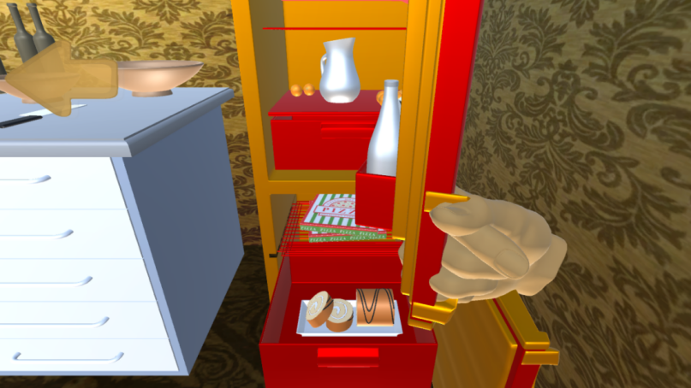
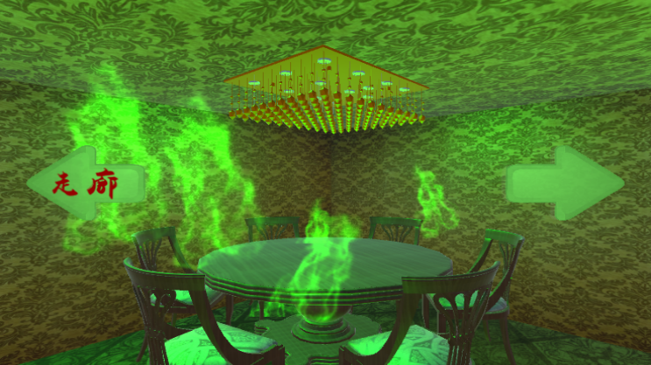
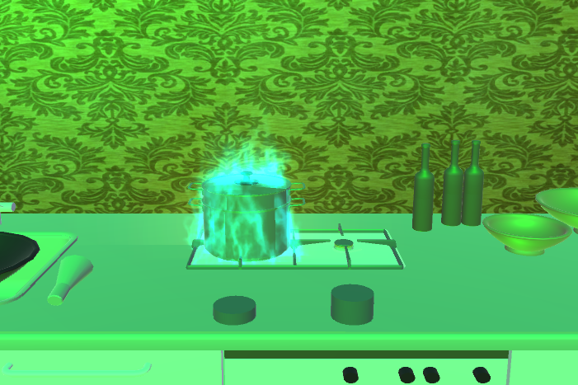
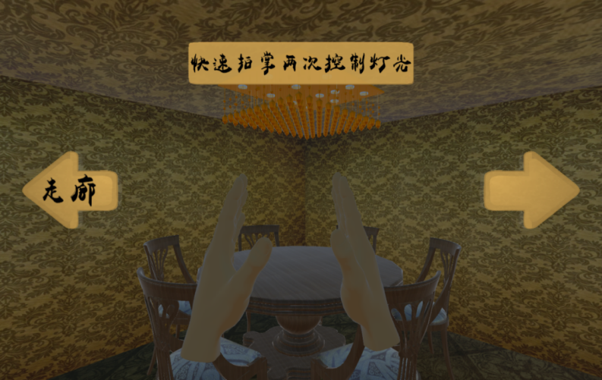
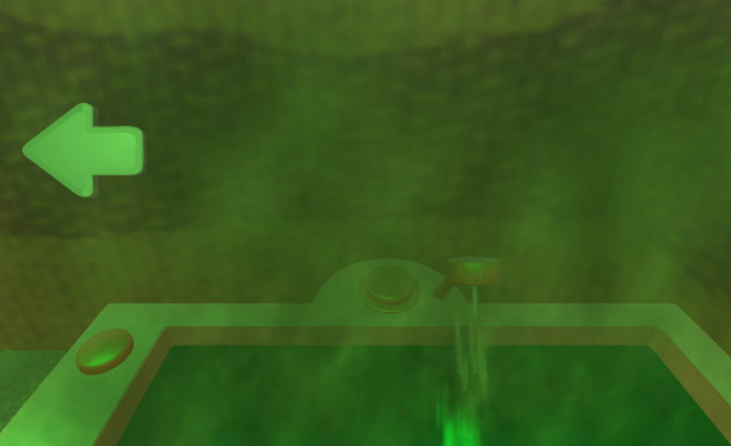
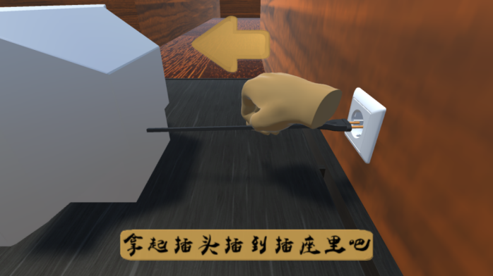
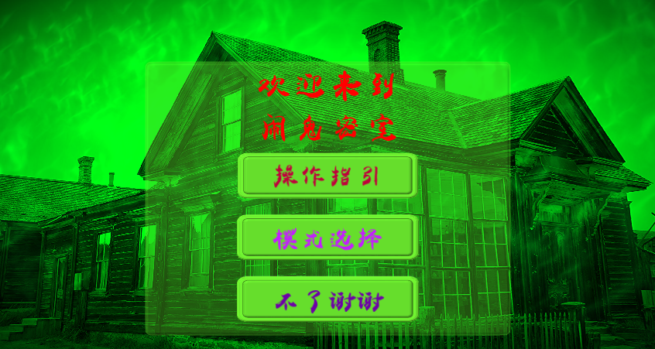
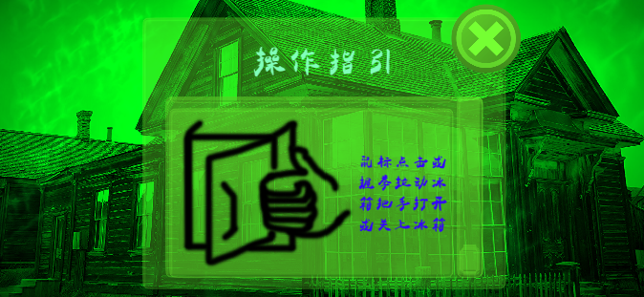
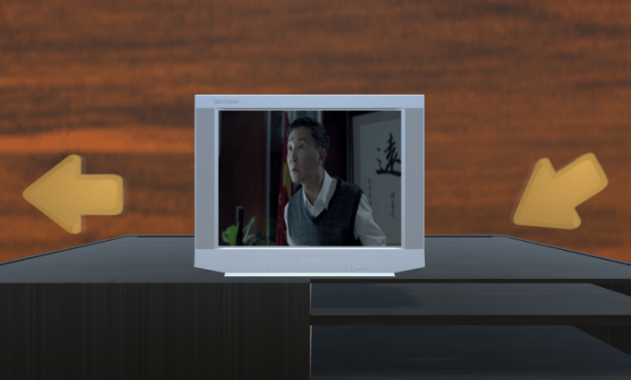
演示截图
Demo演示
Part 4

Slide 28
结果分析
研究总结
分析与总结
Part 5

Slide 29
结果分析
Leap Motion 对手势的捕获迅速，且较为精确
支持复杂的组合手势和条件，扩展性强
可抓起并操控虚拟世界中的简单结构物体
对直接接触的物体或 UI 的触碰距离依赖程序设定，开发有难度
对于被遮挡的手指难以正确识别
设备屏幕易留污渍，从而导致抖动
分析与总结
Part 5

Slide 30
研究总结
手势交互可行性
无接触或弱接触式的手势体感交互效果较为良好，可开发此类型的应用
Leap Motion 设备适用平台广，无需升级硬件，可作为研究手势交互的优秀选择
手势交互前景
手势交互不仅可用于计算机软件上，在手机、机器人、汽车等地方均有用武之地
作为最自然的交互方式之一，有望与键鼠、触控和声控并存，成为未来计算一部分
分析与总结
Part 5

Slide 31
The End
Thanks For Your Attention

